Slide 1
“Más que una Vivienda”

Slide 2
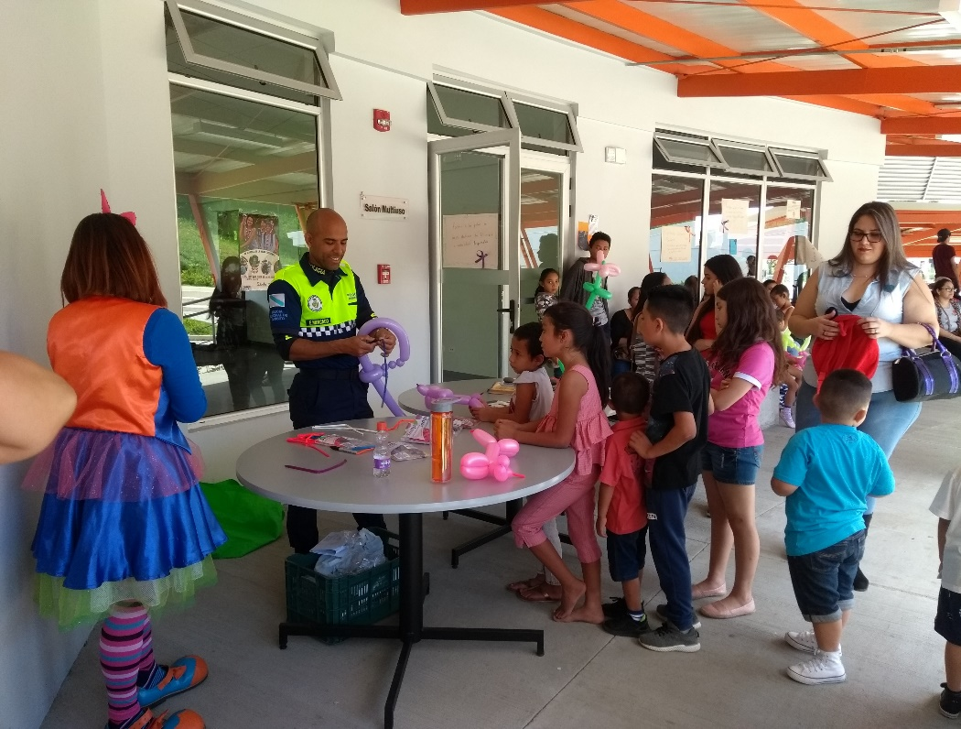
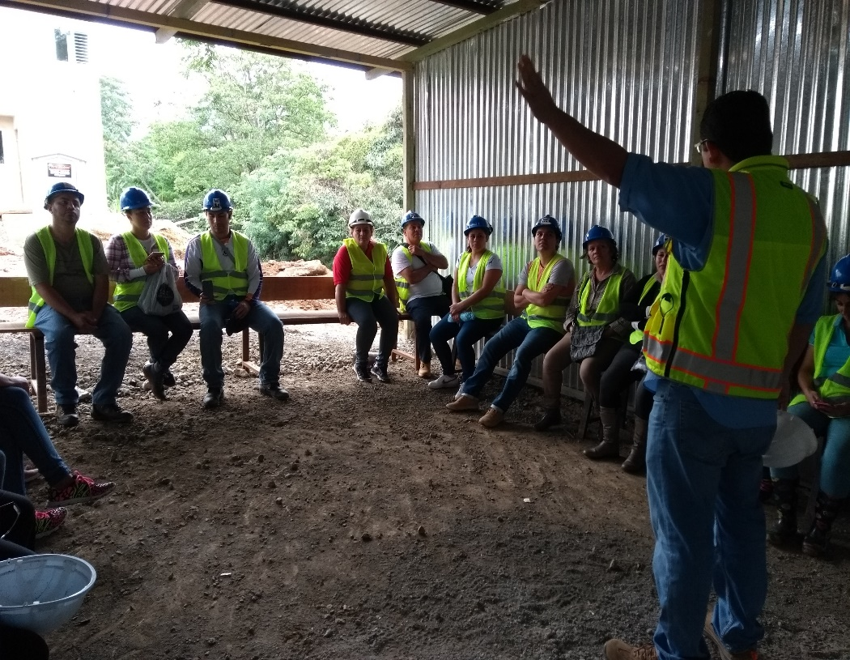
Aportes realizados desde la institucionalidad en la política pública
Implementación de una metodología participativa en todos los proceso de Producción Social del Hábitat
Participación activa en mesas de trabajo a nivel interinstitucional en términos operativos y estratégicos
Fuprovi se ha convertido en un referente para el trabajo en Condominios de Interés Social
Bono Comunal
Fuprovi viene marcando la pauta a nivel nacional en el desarrollo de bonos en segunda planta
Bono RAM- déficit cualitativo
Genera y promueve la investigación en temas de interés de desarrollo de vivienda y de desarrollo Urbano (Informe Nacional de Vivienda)

Slide 3
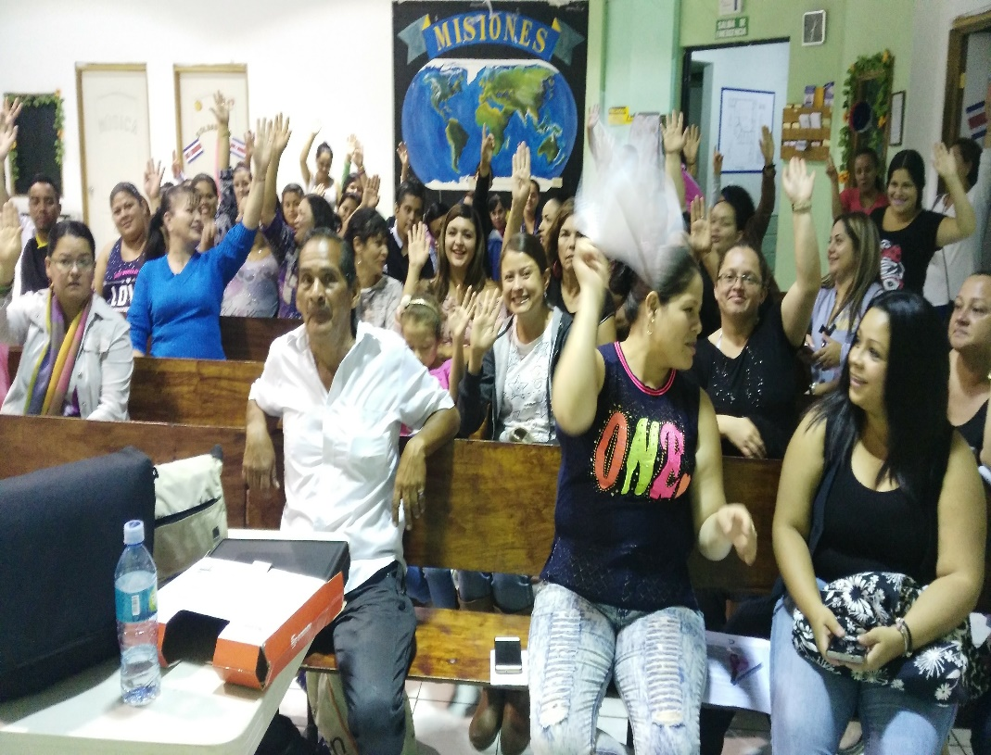
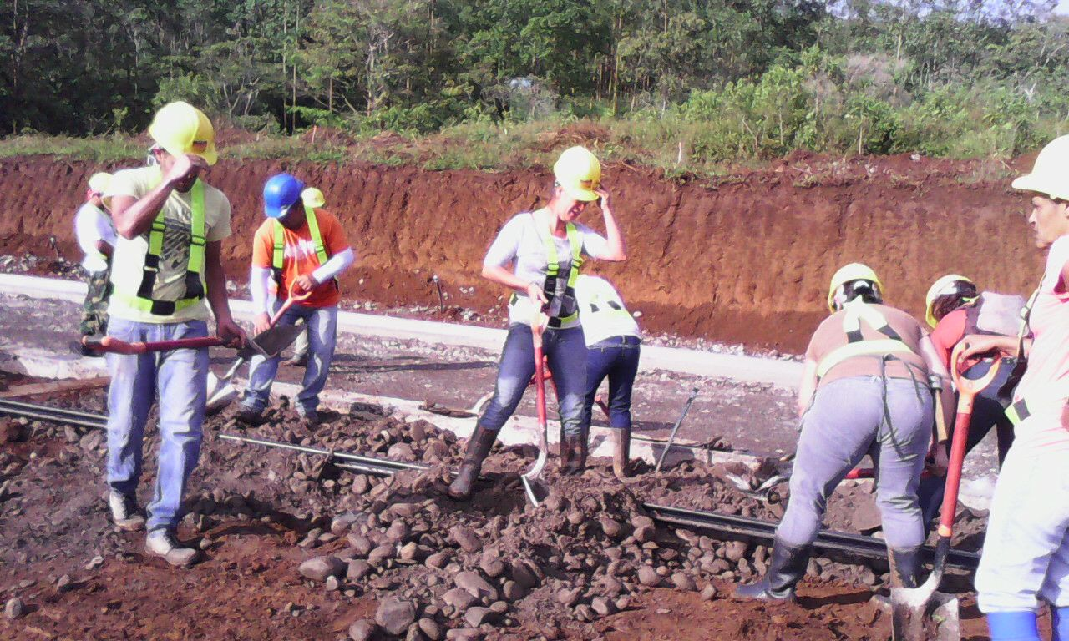
Sostenibilidad en las estrategias implementadas
Implementación de Metodologías participativas en las comunidades en las que desarrolla proyectos
Apoyo a grupos organizados
Relación permanente con líderes de las comunidades en las que se han concluido los proyectos habitacionales
Alianzas con los gobiernos locales para promover el desarrollo local y la participación ciudadana
FUPROVI genera investigación en temas de interés materia de vivienda y desarrollo urbano
Sostenibilidad en la ejecución de los programas dirigidos a familias cuyos ingresos se ubican por debajo del estrato 1.5 (menos de $700)

Slide 4
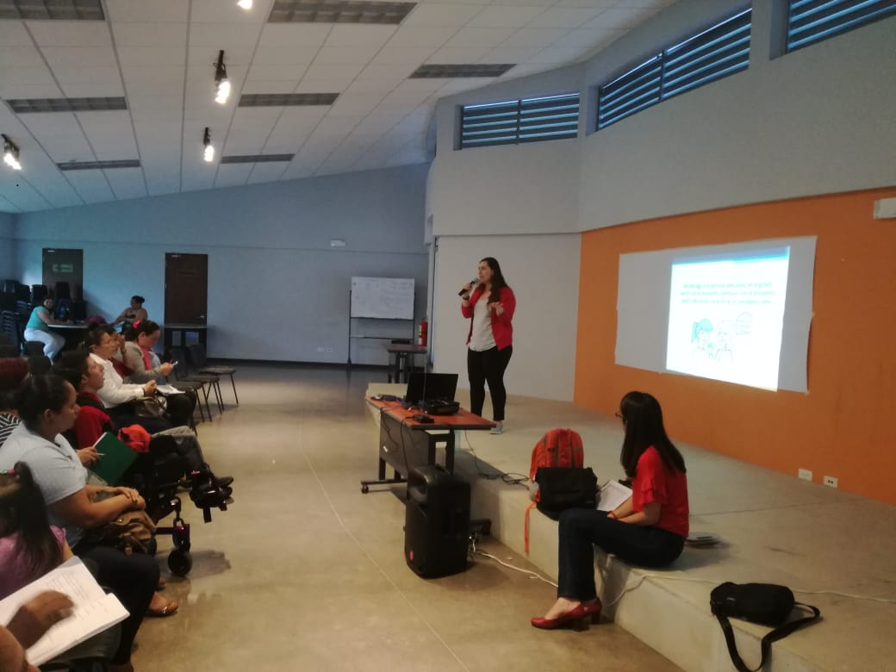
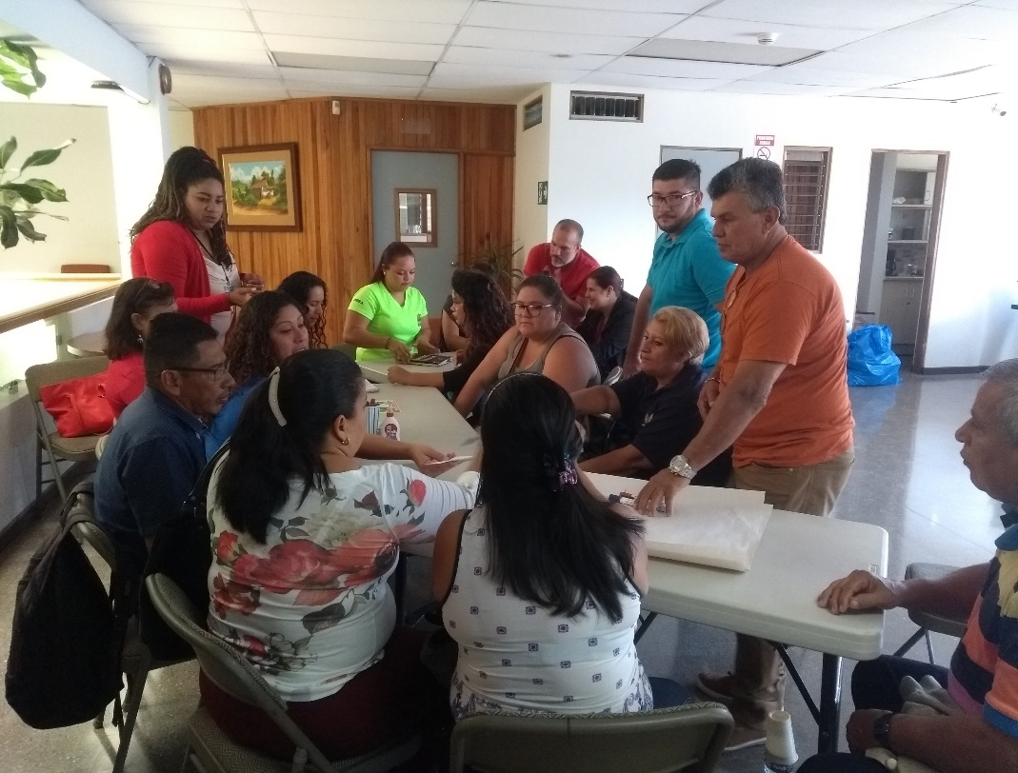
Sostenibilidad en las estrategias implementadas
Capacidad de adaptación de la metodología según las circunstancias y necesidades del grupo y entorno
Diseños arquitectónicos adaptados a las necesidades del grupo
Proyectos habitacionales amigables con el ambiente (certificación EDGE , iluminación, agua, instalaciones eléctricas entre otros)
Erradicación de precarios (investigación y preparación sistemática y continua a las familias para dar el paso de lo informal a lo formal)
Curricula de capacitación y formación adaptada según los requerimientos de los grupos.

Slide 5
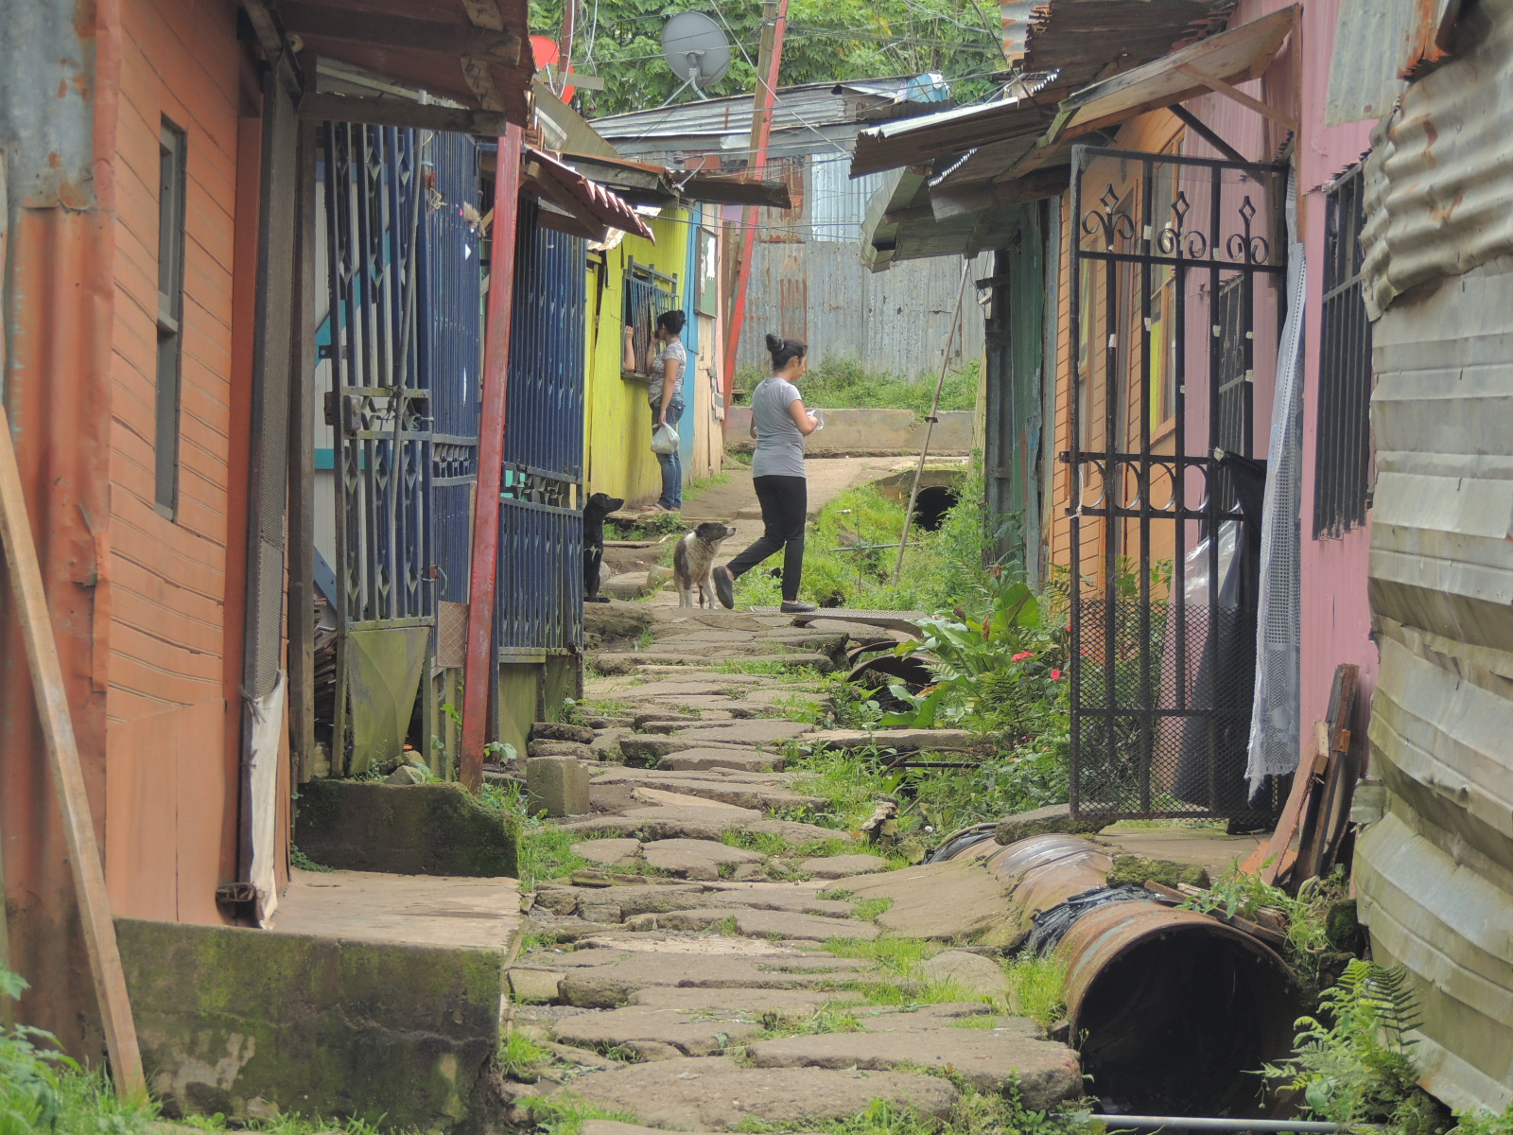
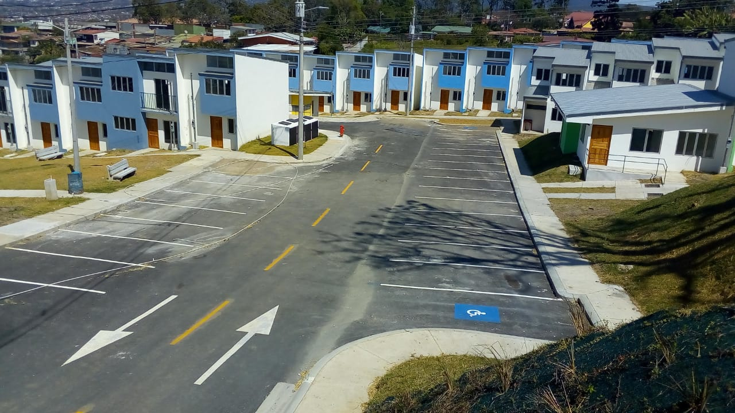
Accesibilidad al suelo y al financiamiento
Erradicación de precarios
Condominio Linda Vista
Antes
Después
Cantidad de familias del condominio: 98

Slide 6
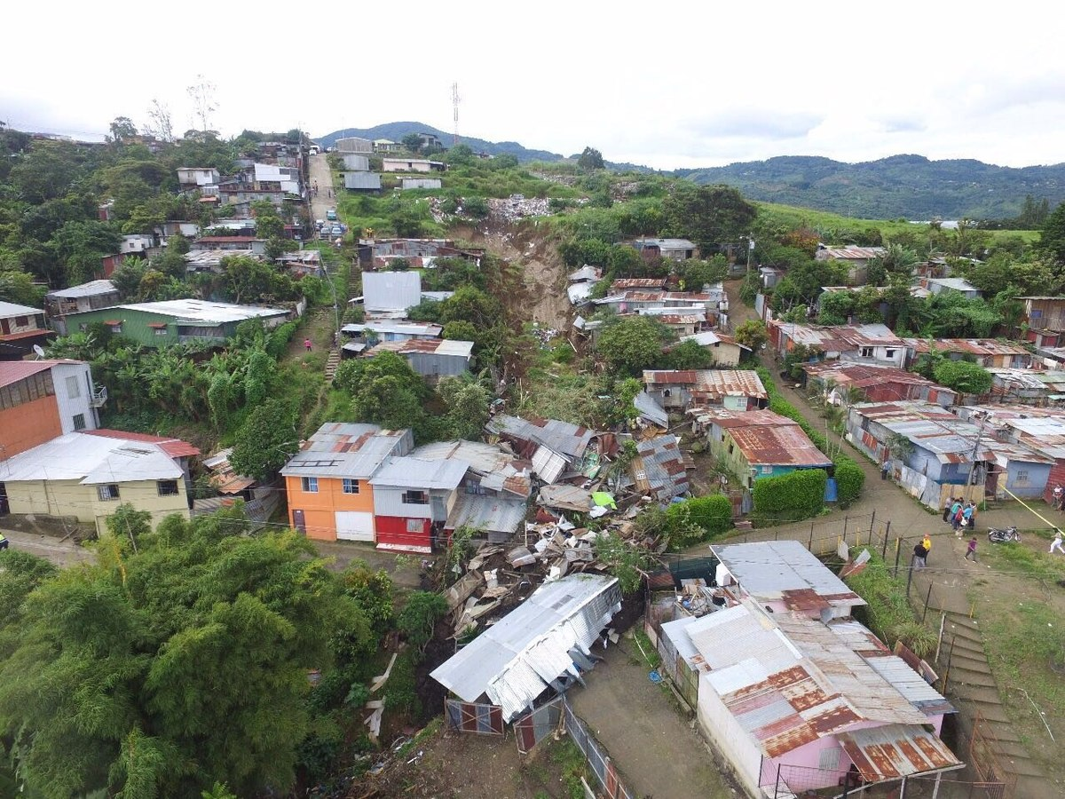
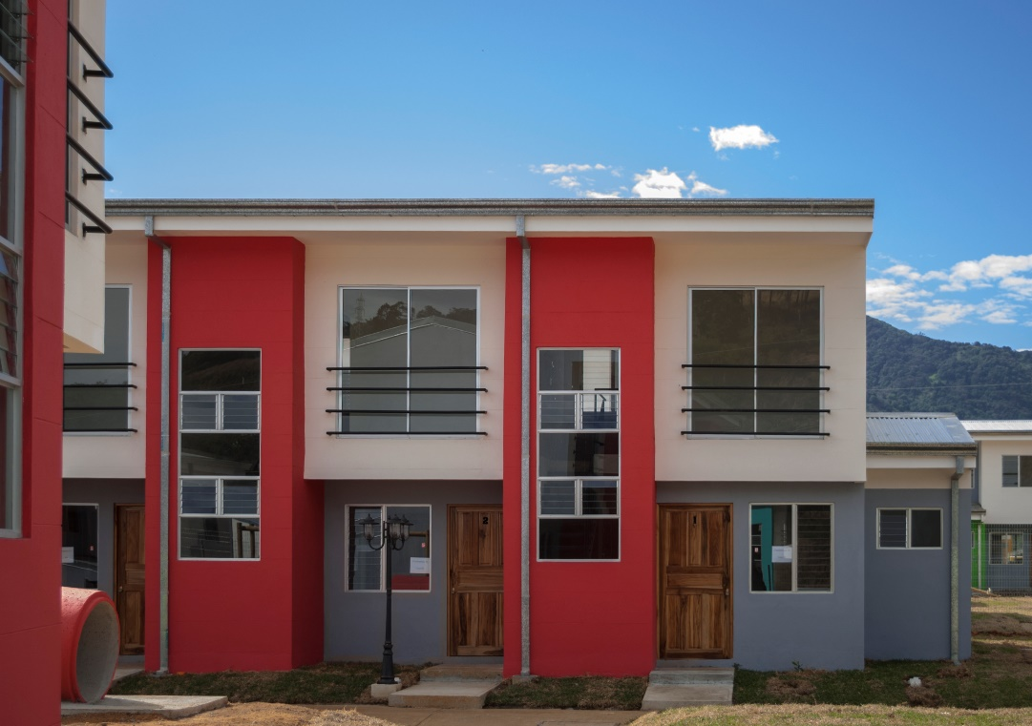
Accesibilidad al suelo y al financiamiento
Erradicación de precarios
Condominio Las Anas
Después
Antes
Cantidad de familias del condominio: 198

Slide 7
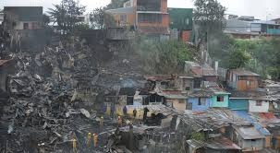
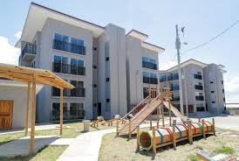
Accesibilidad al suelo y al financiamiento
Erradicación de precarios
Condominio La Arboleda
Antes
Después
Cantidad de familias del condominio: 64

Slide 8
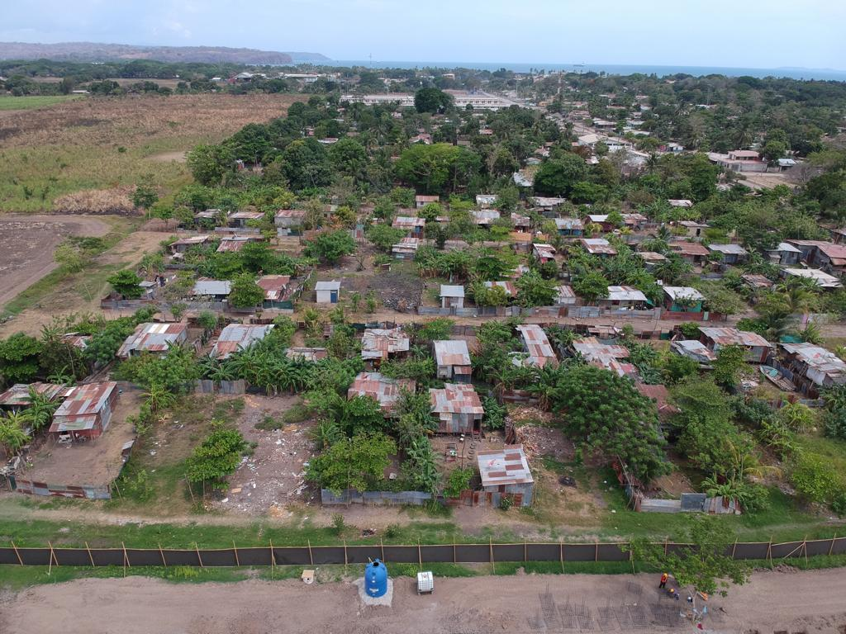
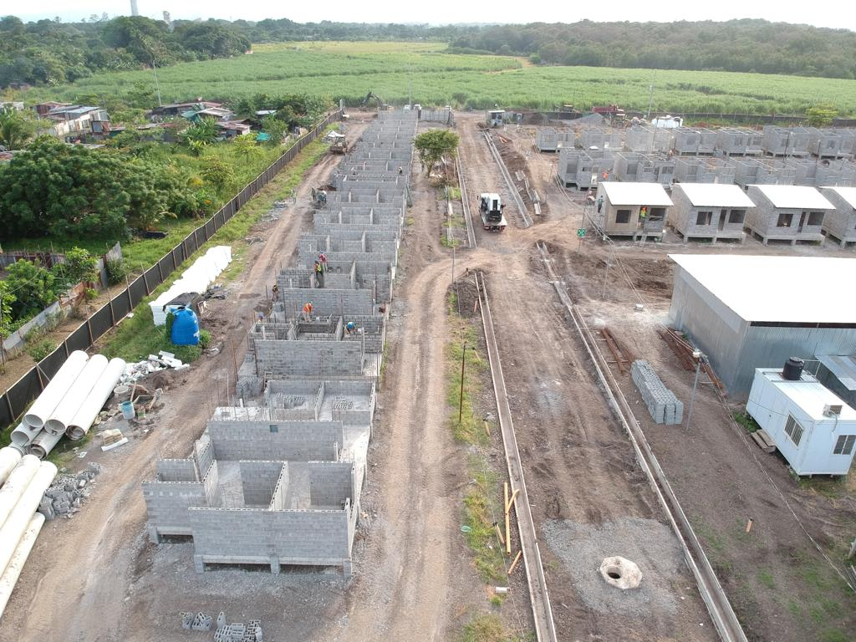
Accesibilidad al suelo y al financiamiento
Erradicación de precarios
Santa Fe Puntarenas
Antes
Después
Cantidad de familias del condominio: 74

Slide 9
Retos para la implementación y sostenibilidad de los procesos desarrollados por HIC y aliados
Compartir experiencias exitosas y no exitosas de los participantes en incidencia política y en políticas públicas relacionadas con vivienda y participación comunitaria.
Promover pasantías y o intercambios entre las instituciones participantes presenciales o virtuales
Sistematización de experiencias.

Slide 10
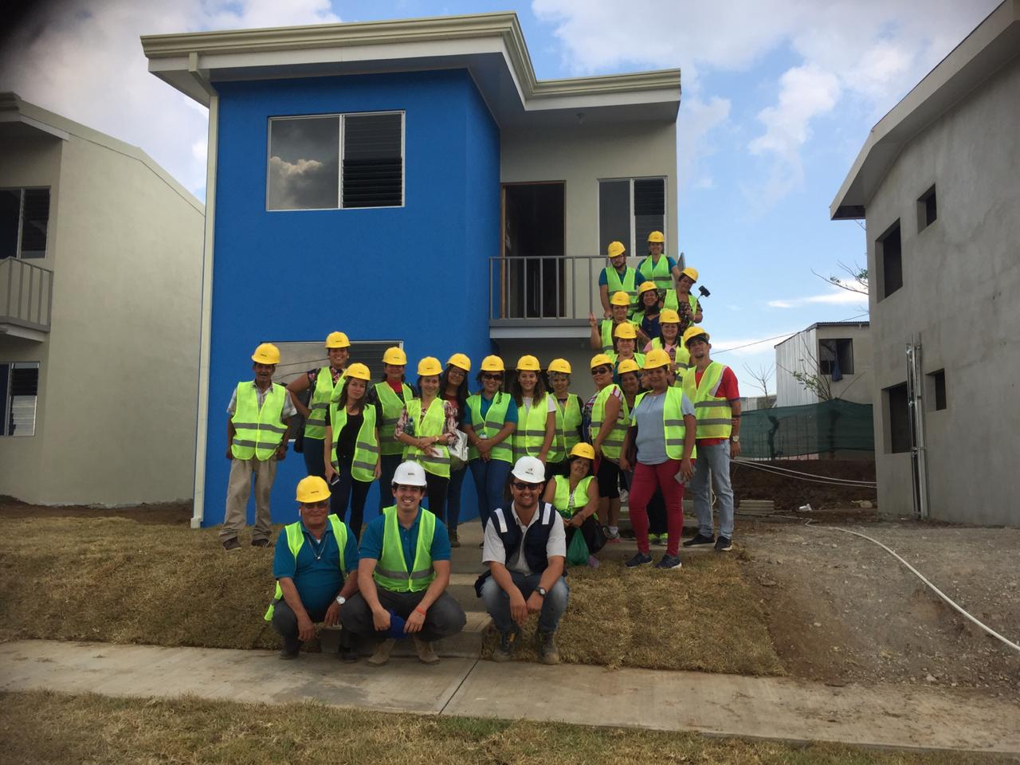
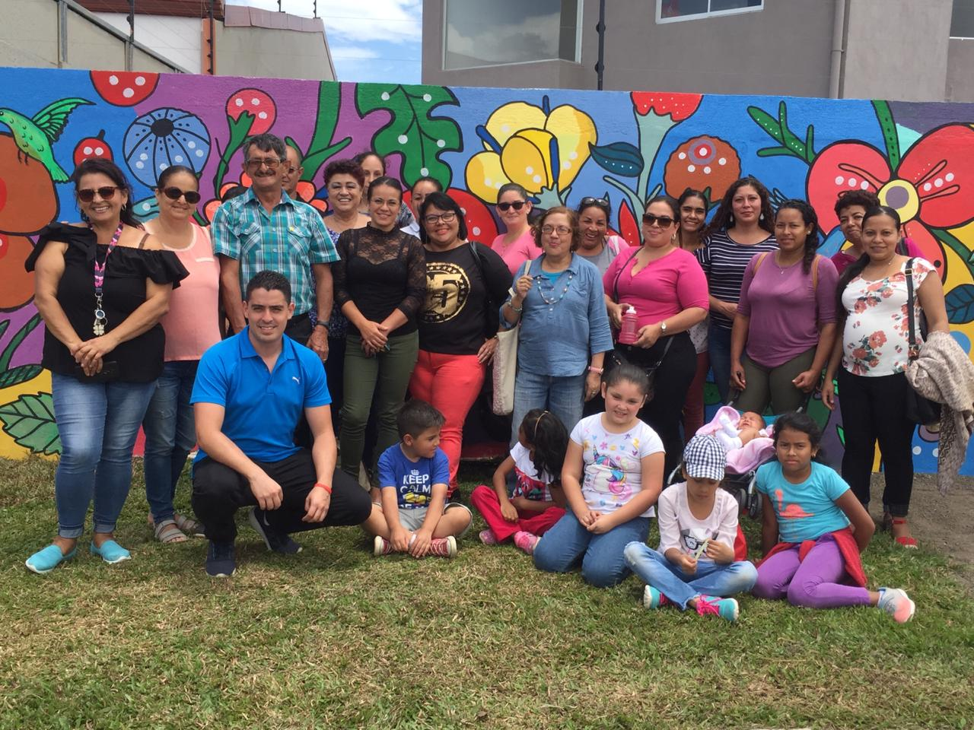
Muchas Gracias

